Slide 1

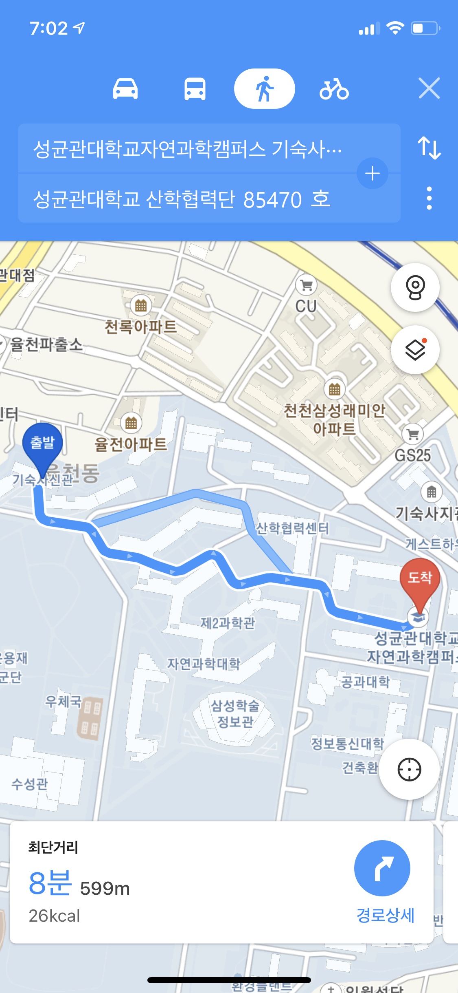
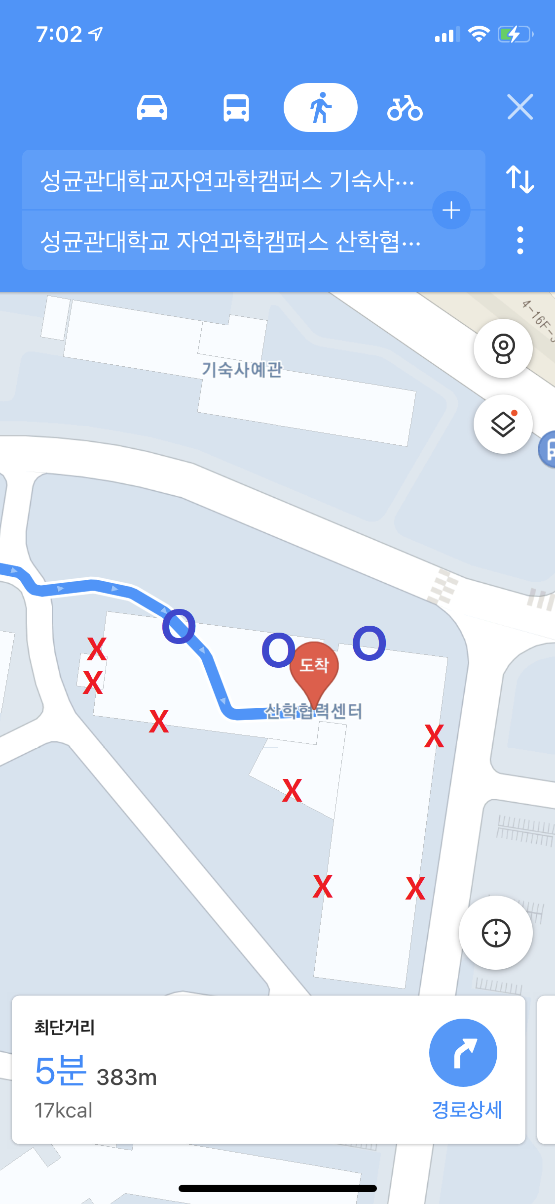
Final Goals We want to achieve
Navigation even in building to particular room
Shows available door to building ( ∵ locked due to COVID-19 & late night time)
Road view inside the building
Notes:
비포 / 애프터 비교 -> 최종 Goal는 이것이다! 라는걸 보여주려고 넣어보았씁니다

Slide 2
Goals – details
세부 목표
Make map data inside each buildings
Data collecting with particular transportation(ex. Walk, bicycle, board) to Rooms in the buildings.
Develop more accurate GPS system using common GPS and Wifi system
Develop shortest path algorithm even guides to front of room, not building entrance.
Represent navigation route easily including stairs and elevator
Develop Road-map function showing inside the building
Notes:
서비스 정리
1 . 건물 내부 경로 안내
2 . 건물 내부 이동시간을 이동 수단 별 안내
3 . 건물 내부 로드뷰 기능
4 . 건물 내부 이동시, 건물 내부의 호수 분포도 제공
이를 위해 시스템에서 필요한 기능들
1 . 건물 내부까지 포함한 최단 경로 알고리즘 : 알고리즘 만들기 -> 출입구와 층 이동 수단에 따른 차이 고려 -> 실제 익숙한 이용자와 비교
2 . 건물 내부에서의 사용자의 위치정보 수집 : 사용자의 GPS정보 수집 + 근처 wifi 정보 -> 건물 내부까지 정확한 위치정보 파악
3 . 로드 뷰 데이터 수집 : 건물 내 3D파노라마 사진 촬영 -> GPS정보와 함께 지도와 위치 연동 -> 초상권 보호를 위한 모자이크 -> 플래시 뷰어에 맞게 데이터 변환
4 . 로드뷰 데이터 들을 압축되게 전달하여 빠른 시간에 로딩 필요 : 고화질 로드뷰 데이터 압축 -> 전송 및 수신 -> 앱에서 렌더링 하여 제공
https://blog.daum.net/x7000/15963259
로드뷰 제작 원리

Slide 3



Methods To be used in Front-end
To design logo & icons to be used in Map
To design UI/UX and visualizing simpler map
To Deal with Cross-platform environment
Notes:
프론트엔드에서 쓰이는 기술들이 무엇인지 잘 몰라서 비워두었습니다…………

Slide 4



Methods To be used in Back-end (early stage)
As Seamless Collaboration and Version Control System
As Backend (Server, DB) for speedy set-up at early stage
As CI/CD Tool
Notes:
Firebase(서비스 초기)
Github
Jenkins – CI/CD tool
Docker
AWS
Flutter (크로스플랫폼 언어)

Slide 5

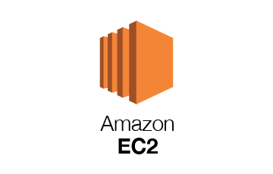


Methods To be used in Back-end
As Seamless Collaboration and Version Control System
For Micro-service architecture And easy to maintain
For Cloud environment and Version Control & CI/CD
Notes:
Firebase(서비스 초기)
Github
Jenkins – CI/CD tool
Docker
AWS
Flutter (크로스플랫폼 언어)

